Slide 1
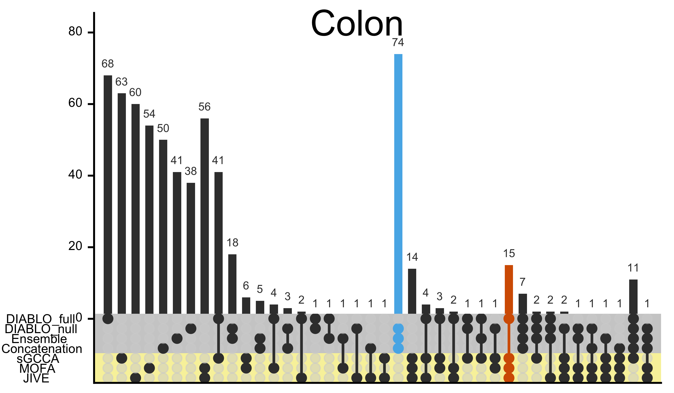
A.
B.
C.

